Slide 1


Chủ đề 2 GIAI ĐIỆU QUÊ HƯƠNG
BÀI 3
– Hát: Bài hát Quê hương thanh bình
– Nghe nhạc: Bài dân ca Ví đò đưa sông Lam
– Thường thức âm nhạc: Dân ca Ví, Giặm Nghệ Tĩnh

Slide 2

Bài 3 (Tiết 2)
– Nghe bài dân ca Ví đò đưa sông Lam;
Dân ca Ví, Giặm Nghệ Tĩnh
– Ôn tập bài hát Quê hương thanh bình

Slide 3
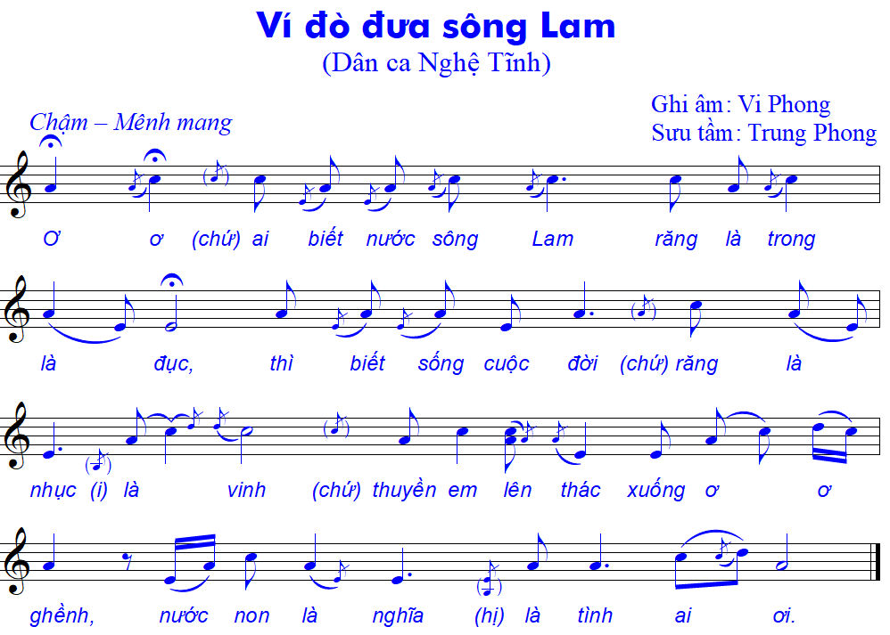

Thảo luận nhóm
Nội dung bài dân ca Ví đò đưa sông Lam thể hiện điều gì?
Giai điệu bài hát có tính chất âm nhạc như thế nào?
Vì sao bản nhạc bài dân ca Ví đò đưa sông Lam không ghi số chỉ nhịp?
Từ “răng” trong lời ca của bài hát có nghĩa là gì?
Nêu cảm nhận của em về bài dân ca.

Slide 4

Sông Lam là biểu tượng văn hóa, là dòng sông tuổi thơ của người dân xứ Nghệ Tĩnh. Sông Lam không trong xanh thơ mộng suốt bốn mùa mà khi đục khi trong, khi hiền hòa, khi dữ dội để chống chọi với thiên nhiên trong mùa nước lũ như chính con người xứ Nghệ Tĩnh, tuy chân chất, mộc mạc nhưng rất anh dũng, kiên cường. Vì bờ sông có bên lở bên bồi, nước sông cũng có lúc trong lúc đục nên người dân lấy đó làm hình ảnh so sánh với cuộc sống nhục vinh của đời người, như câu nói “sông có khúc, người có lúc” con người có khi nhục sẽ có khi vinh như nước của dòng sông Lam vậy.
Bài dân ca Ví đò đưa sông Lam có âm điệu man mác, mêng mông, sâu lắng. Người hát sẽ theo kiểu tự do, có thể co giãn trường độ một cách ngẫu hứng và vì vậy bài hát không ghi số chỉ nhịp. Trong tiếng Nghệ Tĩnh, "răng" có nghĩa là: sao, sao vậy, thế nào.

Slide 5
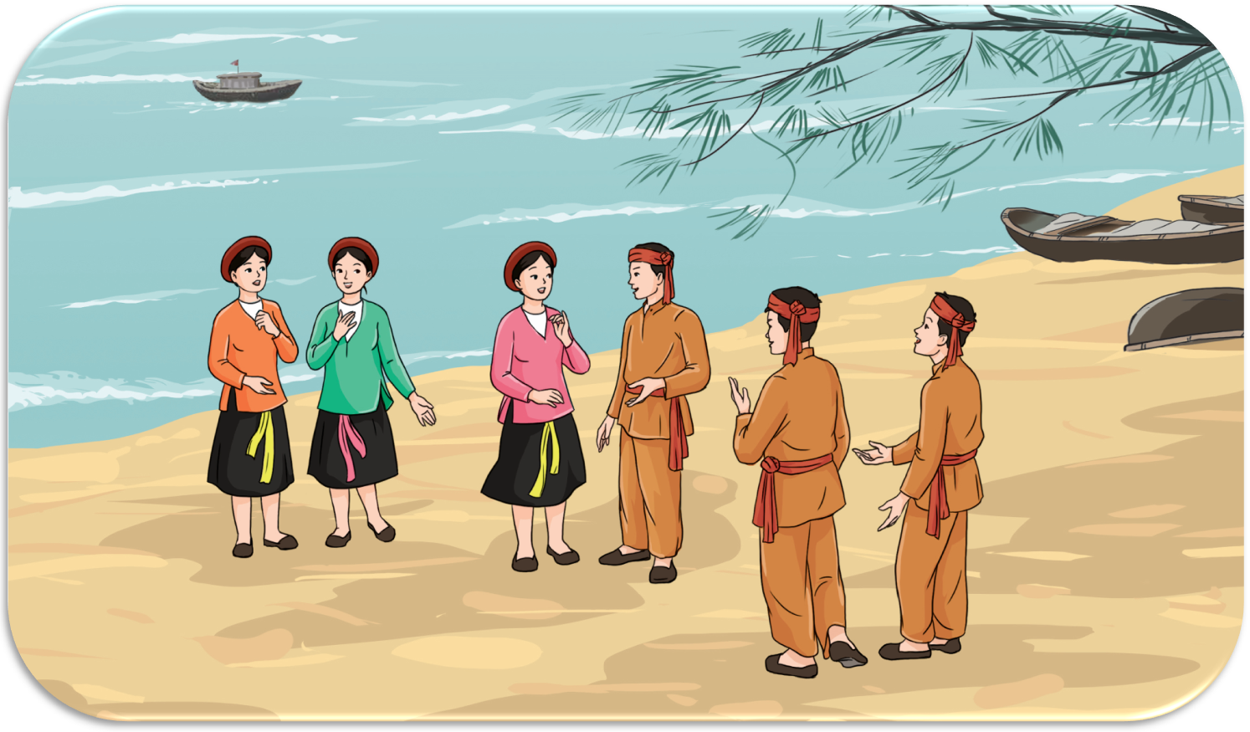
2. Dân ca Ví, Giặm Nghệ Tĩnh

Slide 6
Thảo luận nhóm
Dân ca ví, giặm thường được hát khi nào và ở đâu?
Lời ca của ví, giặm có đặc điểm gì?
Nội dung lời ca phản ánh những gì?
Dân ca ví, giặm được diễn xướng theo những hình thức nào?
Các cuộc hát dân ca ví, giặm có đặc điểm gì?
Nêu những điểm khác biệt giữa hát ví và hát giặm.
Kể tên một vài làn điệu dân ca ví, giặm mà em biết.
Dân ca Ví, Giặm Nghệ Tĩnh đã được UNESCO ghi danh là gì?
Hãy hát một câu dân ca Nghệ Tĩnh mà em biết.

Slide 7
Ví, giặm Nghệ Tĩnh là hai thể loại hát dân ca độc đáo, chiếm vị trí quan trọng trong đời sống văn hóa của người dân hai tỉnh Nghệ An và Hà Tĩnh.
Dân ca ví, giặm được hát trong hầu hết mọi hoạt động đời thường, ở mọi lúc, mọi nơi: khi ru con, đan lát, dệt vải, lúc làm ruộng, chèo thuyền, xay lúa,... Lời ca của ví, giặm mộc mạc, dân dã, gần với ngôn ngữ đời sống; nội dung đa dạng, miêu tả cuộc sống, phản ánh tập quán xã hội, lịch sử, tình yêu quê hương, đất nước, con người, tình yêu đôi lứa,… Nhiều bài hát mang tính giáo dục sâu sắc: kính trọng cha mẹ, chung thủy, nghĩa tình, trung thực, góp phần gìn giữ các tập tục, truyền thống tốt đẹp.
Dân ca ví, giặm được diễn xướng theo ba hình thức: hát lẻ, hát đối và hát cuộc. Các cuộc hát nổi bật với lối hát giao duyên, thường có ba chặng: hát dạo, hát đối và hát xe kết. Mỗi bên hát phải có ít nhất hai, ba người, trong đó một người hát chính, người còn lại hát theo để đỡ giọng.
Ví và giặm luôn được hát xen kẽ cùng nhau nhưng cũng có những điểm khác biệt. Hát ví thường là hát tự do, không có nhịp, người hát có thể co giãn trường độ một cách ngẫu hứng. Hát giặm có tiết tấu rõ ràng, có phách mạnh, phách nhẹ.
Dân ca ví, giặm có nhiều làn điệu khác nhau như: Ví phường cấy, Ví phường gặt, Ví phường nón, Ví phường đan, Ví phường vải, Ví phường củi, Ví trèo non, Ví đò đưa, Giặm kể, Giặm nối, Giặm vè, Giặm nam nữ, Giặm cửa quyền, Giặm ru, Giặm xẩm,…
Năm 2014, Dân ca Ví, Giặm Nghệ Tĩnh đã được UNESCO ghi danh là Di sản văn hoá phi vật thể đại diện của nhân loại.

Slide 8
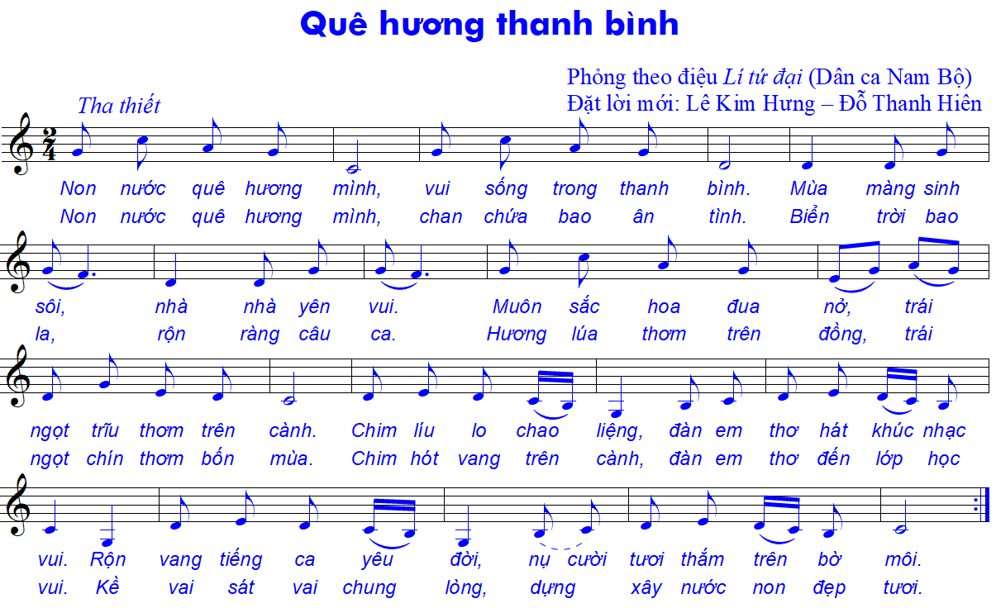
I. Ôn tập bài hát

Slide 9
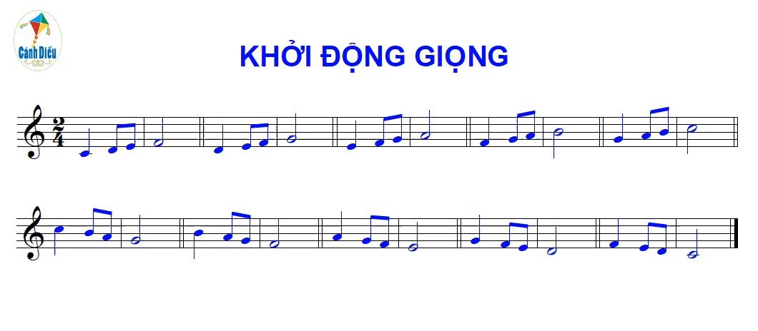
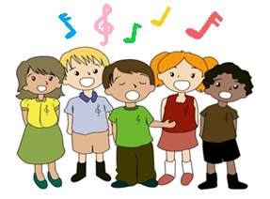

Slide 10
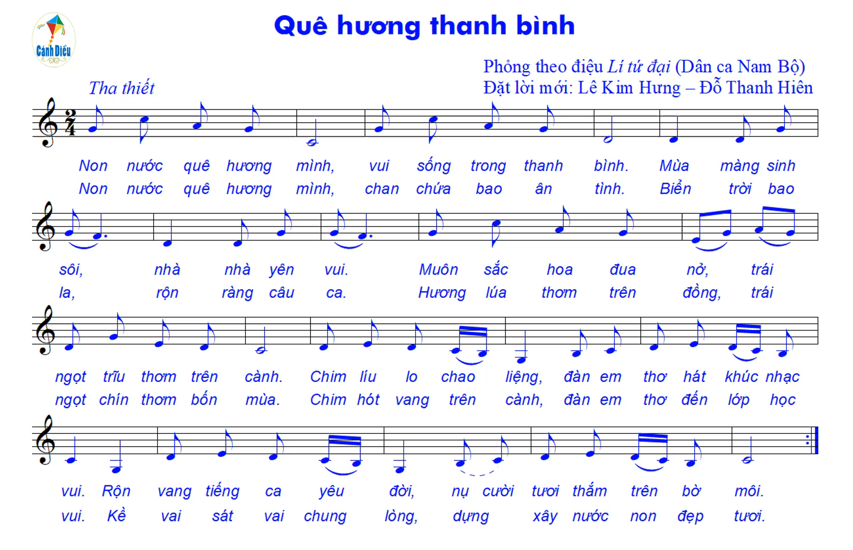
Nghe bài hát

Slide 11
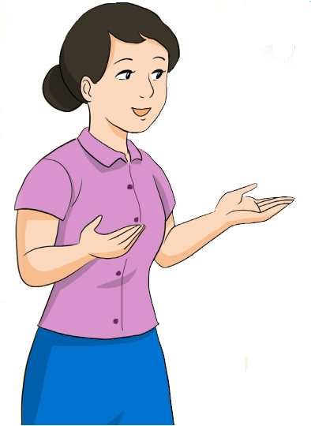
Hát kết hợp vỗ tay nhịp nhàng; thể hiện tình cảm thiết tha, trong sáng.

Slide 12
Hát đối đáp
– Nhóm 1:
Non nước .... yên vui.
– Nhóm 2:
Muôn sắc hoa … nhạc vui.
– Hai nhóm cùng hát:
Rộn vang … bờ môi.
(Lời 2 hát tương tự như lời 1)

Slide 13
Hát có lĩnh xướng
– Lời 1: Đồng ca
Non nước .... bờ môi.
– Lời 2:
Lĩnh xướng
Non nước … câu ca.
Đồng ca
Hương lúa .... đẹp tươi.

Slide 14


DẶN DÒ VỀ NHÀ
Tập biểu diễn bài hát Quê hương thanh bình theo các hình thức khác nhau.

